Slide 1
STŘEDOŠKOLSKÁ ODBORNÁ PRÁCE
Automatizovaný sklad SMD součástek
Jan Priessnitz Brno 2016
Notes:
Představit se
Se 2 dalšími kolegy
Proč jsme se rozhodli to dělat?
Pravidelně se scházíme v kroužku robotiky
Při vývoje se hodně ručně osazují desky plošných spojů SMD součástkami

Slide 2
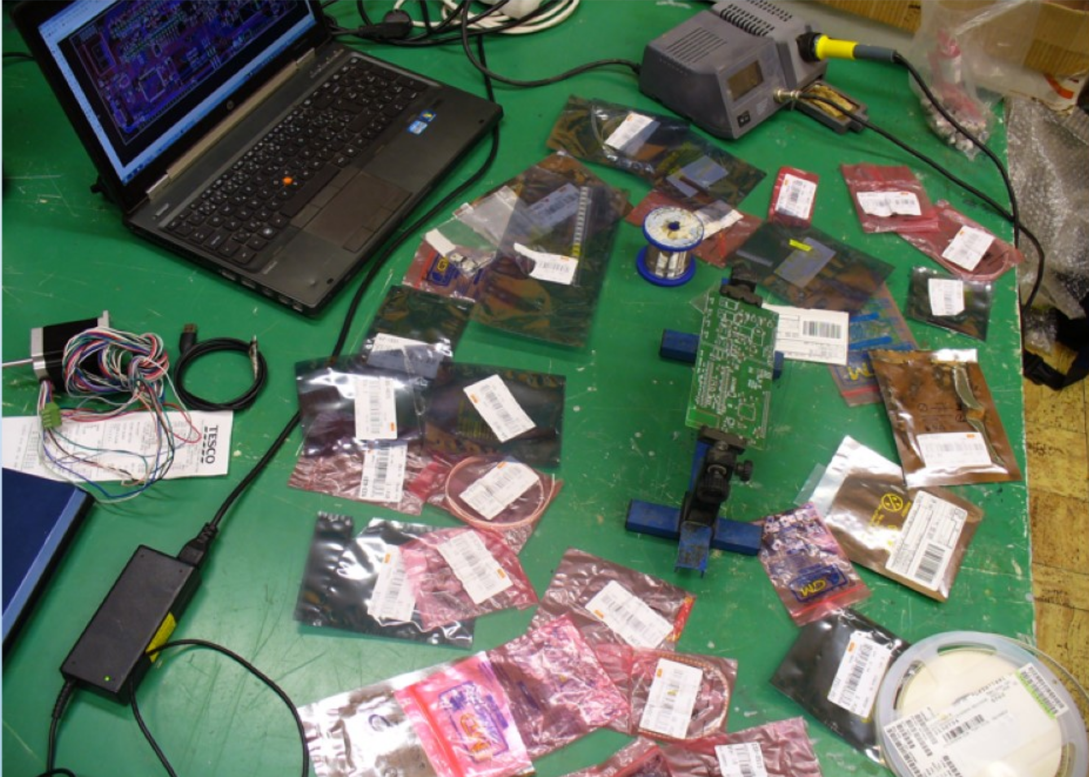
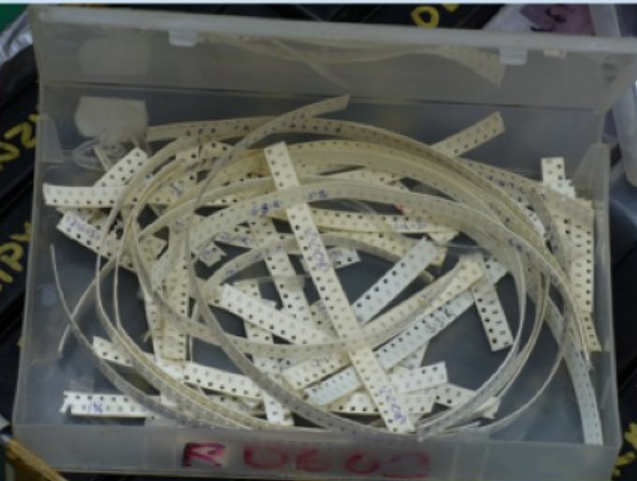
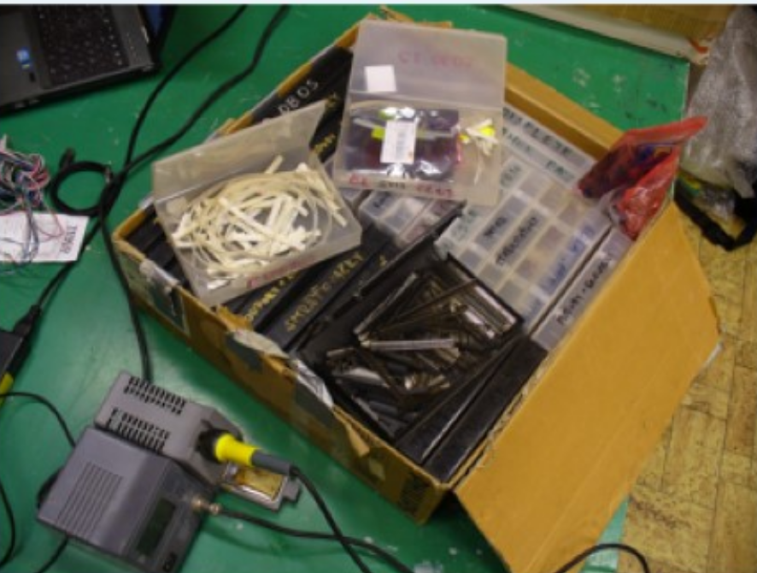
Notes:
Problém je, že SMD součástky jsou špatně skladovatelné
Jsou malé, v řádu milimetrů, prodávají se na papírových páscích
Ještě větší problém je, pokud sklad využívá více lidí, nikdo vlastně neví, kolik součástek tam je

Slide 3
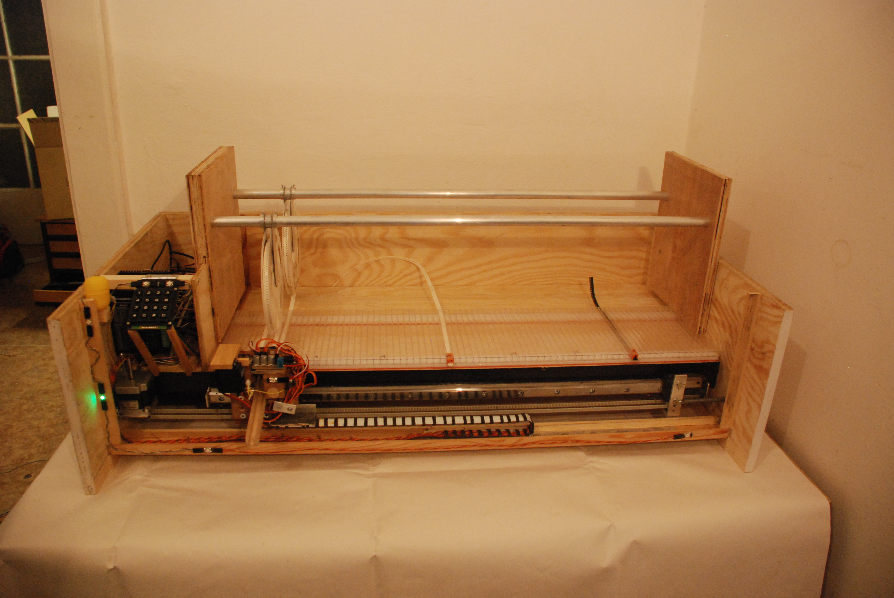
Notes:
Metr a půl dlouhá krabice
Hřídel
Pojízdná hlava
Nalevo elektronika

Slide 4
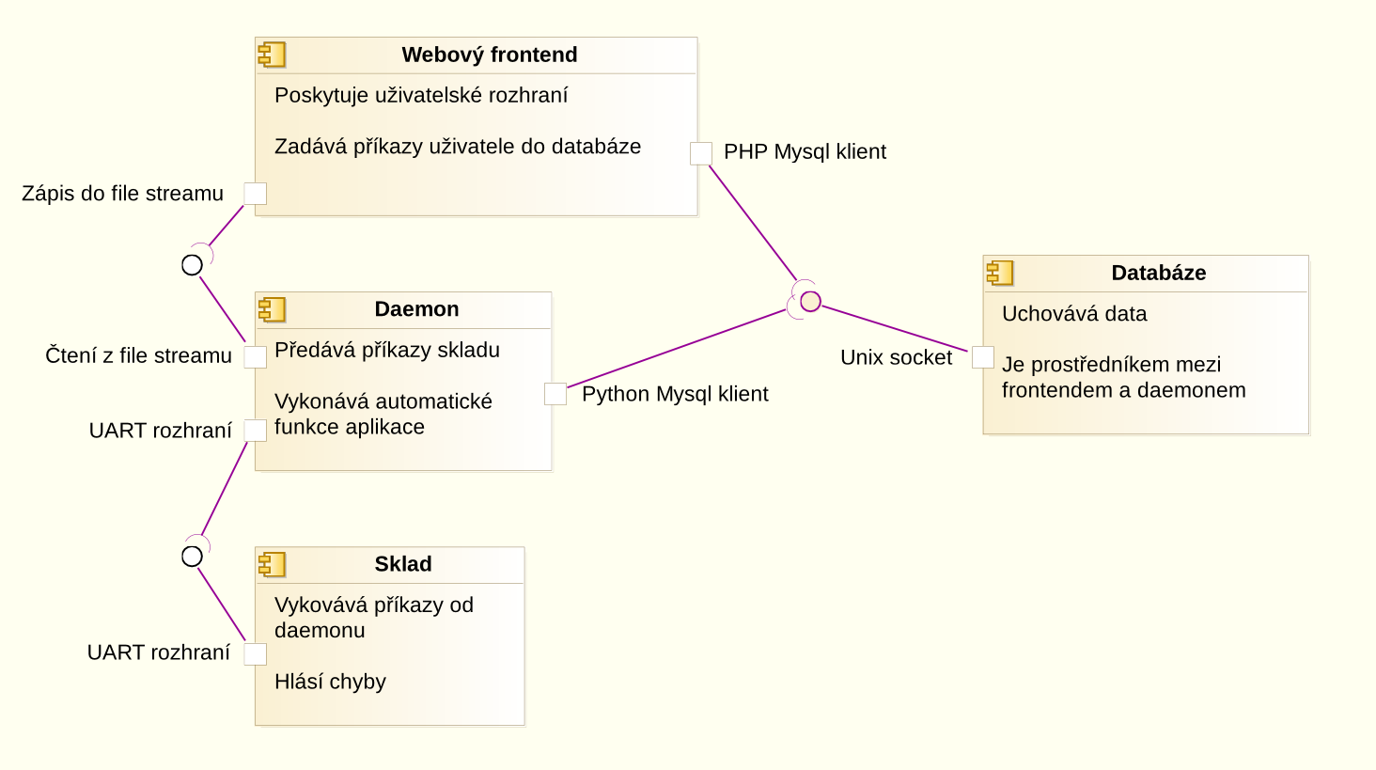
Notes:
Daemon v Pythonu, obstarav

Slide 5
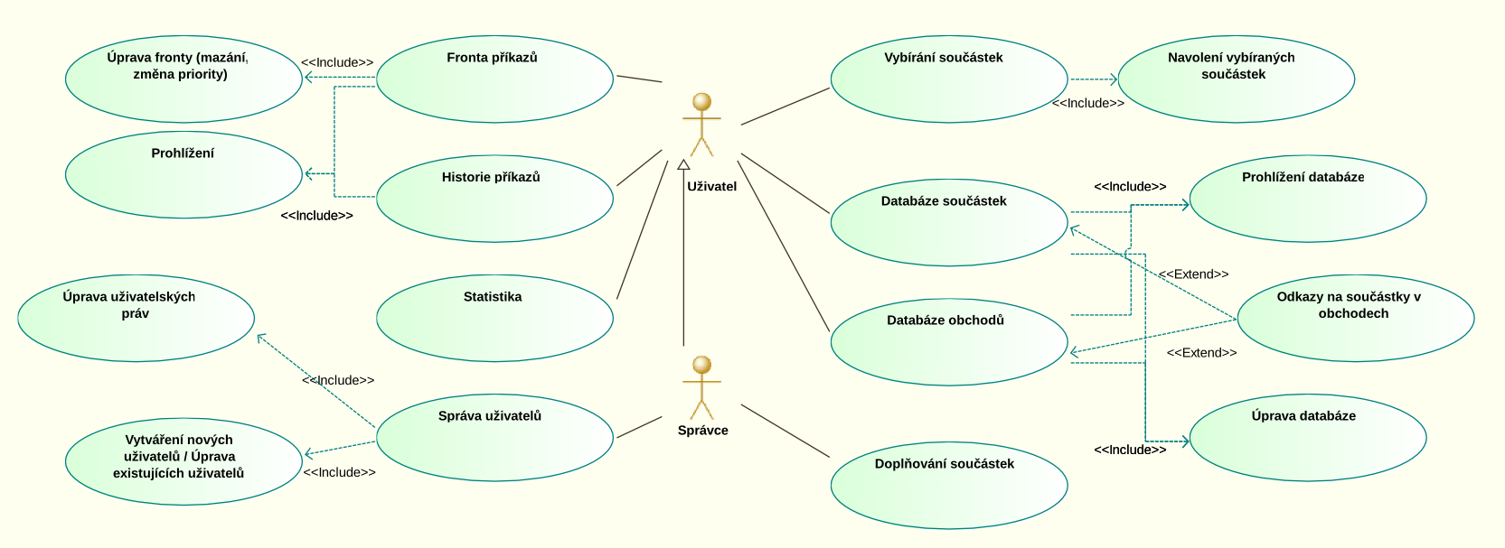

Slide 6
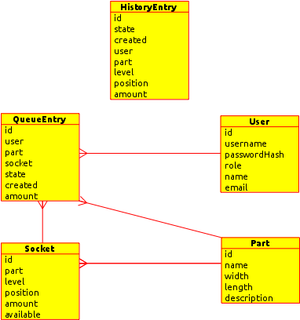

Slide 7
Budoucnost
Více funkcí
Rozšíření skladu
Přizpůsobení pro obchody s elektronikou
Zdokonalení architektury
Čitelnost kódu

